Slide 1


Виртуальная библиотека
СЛОВАРЬ ЯЗЫКА ПУШКИНА
Предлагаем познакомиться с четырёхтомным ,
изданным в СССР в 1956-1961 годах.

Slide 2
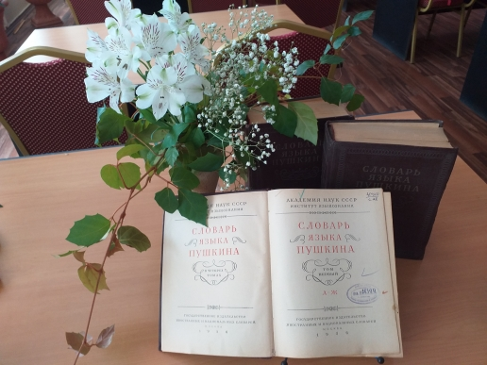
А. С. Пушкин обогатил язык русской художественной литературы новыми приёмами стилистического использования народной речи, народной поэзии, новыми правилами стилистического сочетания и объединения разных элементов национального языка.

Slide 3

По словам Гоголя, в Пушкине, в его творчестве «русская природа, русская душа, русский язык, русский характер отразились в такой же чистоте, в такой очищенной красоте, в какой отражается ландшафт на выпуклой поверхности оптического стекла».

Slide 4

Журналист Матвей Голубовский работал в газете «Московские ведомости», сотрудничал с другими периодическими изданиями, но душа хотела чего-то иного. И в 1890 году он основал журнал, который назвал «Наука и жизнь». С тех пор на протяжении десяти лет каждую неделю выходили номера журнала, который своей целью ставил просвещение народа и популяризацию научных знаний. Его выпуск прекратился в 1900 году из-за тяжелой болезни издателя: работа на износ и постоянные материальные трудности подорвали здоровье Голубовского. Он переболел тифом, который закончился туберкулезом легких.
Задача и цель Словаря – служить пособием для изучения словесно-художественного творчества А. С. Пушкина, быть ключом к правильному пониманию текста его произведений. Вместе с тем, Словарь языка Пушкина – важный инструмент и для научного исследования истории изменений словарного состава русского языка XIX и XX веков

Slide 5

Словарь языка Пушкина представляет собой лексикографический памятник и будет интересен филологам,
а также всем любителям русского языка и его истории.

